Slide 1
De vijf sola’s
Solus Christus

Slide 2

Opening
Zingen
Psalm 45:1
Bidden
Bijbellezen
Johannes 1:35-43

Slide 3

Bijbelstudie
Bespreek de vragen bij het Bijbelgedeelte op blz. 23.

Slide 4
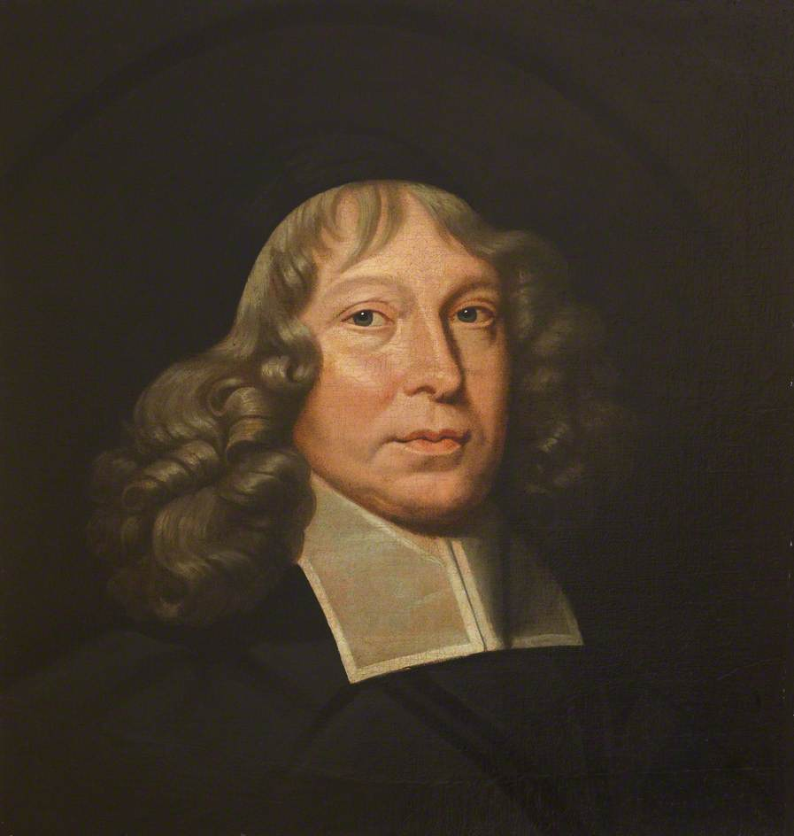
Binnenkomer
Bespreek de binnenkomer op blz. 23

Slide 5
Doelen
Hoofd - weten
Hart - beseffen
Handen - kunnen
Ik weet wat Solus Christus betekent.
Ik besef dat Christus alleen het diepste geheim van de zaligheid is.
Ik kan aan andersdenkenden uitleggen waarom het Solus Christus nog steeds actueel is.

Slide 6
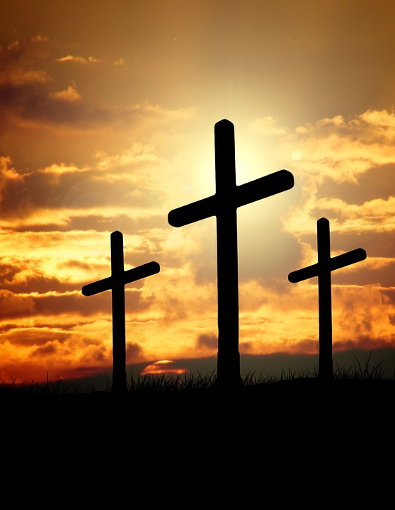
Alleen Christus
De kernvraag achter Solus Christus is:
Als ik door het geloof alleen zalig wordt, wáár moet ik dan in geloven.
Het antwoord: In Christus alleen.
Hij alleen maakt mij helemaal zalig.

Slide 7
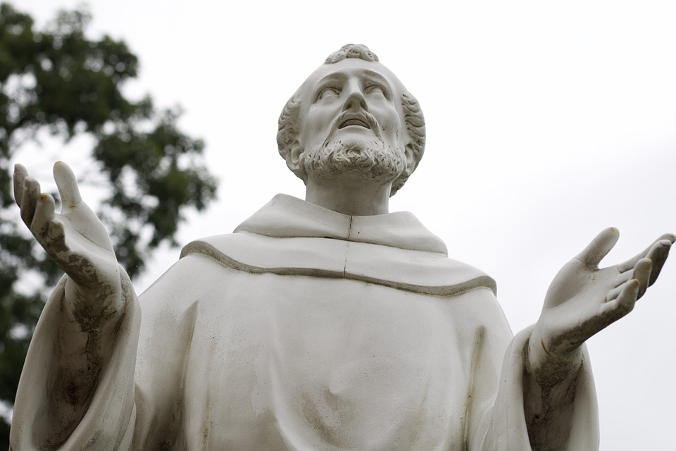
Christus als Zaligmaker
Wij hebben geen bemiddeling van mensen of heiligen nodig.
Wij hebben aan Christus als Middelaar genoeg

Slide 8
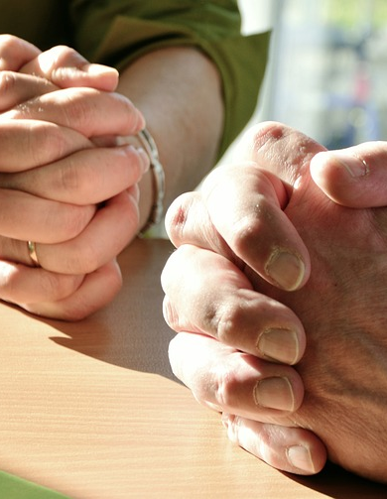
Christus als Voorbidder
Wij hebben geen heiligen nodig die voor ons bidden.
Christus bidt voor ons

Slide 9

Christus als Leermeester
Christus is onze Leermeester
Christus heeft 2 sacramenten ingesteld
Heilige Doop
Heilig Avondmaal

Slide 10
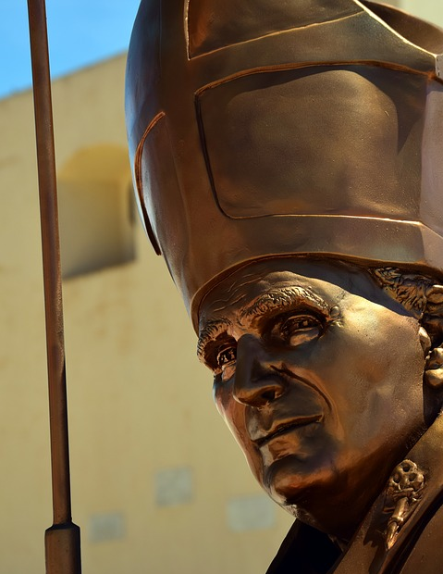
Christus als Hoofd van Zijn gemeente
Christus is het Hoofd van Zijn kerk
Hij regeert en onderhoudt Zijn kerk
Hij heeft geen paus nodig om Zijn plaatsvervanger te zijn

Slide 11
Verwerkingsvragen
Bespreek de verwerkingsvragen op blz. 26

Slide 12
Samenvatting
Het geheim van de zaligheid is Christus Zelf.
Als er de mogelijkheid van een aanvulling bestaat, betekent dit altijd dat
Christus geen volkomen Zaligmaker is.
Het gaat in de reformatie om de kern van onze verzoening met God.
Tot Zijn wederkomst zijn wij op aarde gebonden aan de inzettingen van
Christus Zelf.
Christus is wel onzichtbaar, maar Hij is niet afwezig

Slide 13

Huiswerk volgende keer
HUISWERK VOLGENDE KEER

Slide 14
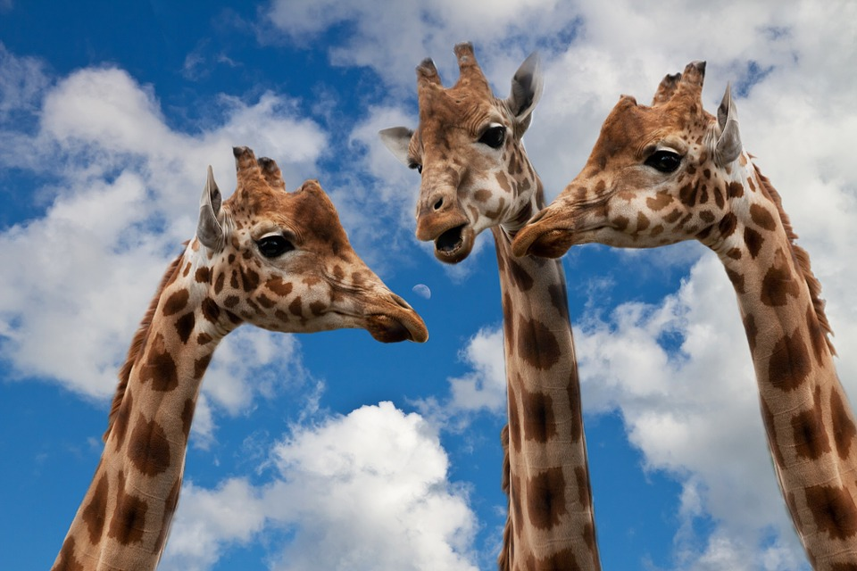
Wat moet je geloven?
Bespreek in groepjes van 3 of 4 wat je moet geloven om behouden te worden.
Schrijf je antwoord op.

Slide 15

Brief
Een moslim heeft jou gevraagd, om hem in een brief te beschrijven wie de Heere Jezus is.
Probeer in je brief niet alleen de feiten te beschrijven, van wie de Heere Jezus is, maar probeer ook te beschrijven wie Hij voor jou is.

Slide 16

Woordweb
Wat heeft geloven met Christus te maken.
Noem alles wat je kunt bedenken

